Slide 1

Современные архитектуры нейронных сетей
Введение и автокодировщики

Slide 2

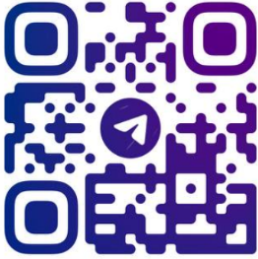

Контакты
Прокопов Егор Максимович
Усачева Дарья Михайловна
Беседа

Slide 3
План курса
8 лекций, 8 практик, занятия раз в две недели;
6 лабораторных работ по 10 баллов каждая;
2 разбора статей по теме лекции по 10 баллов;
20 баллов экзамен;

Slide 4
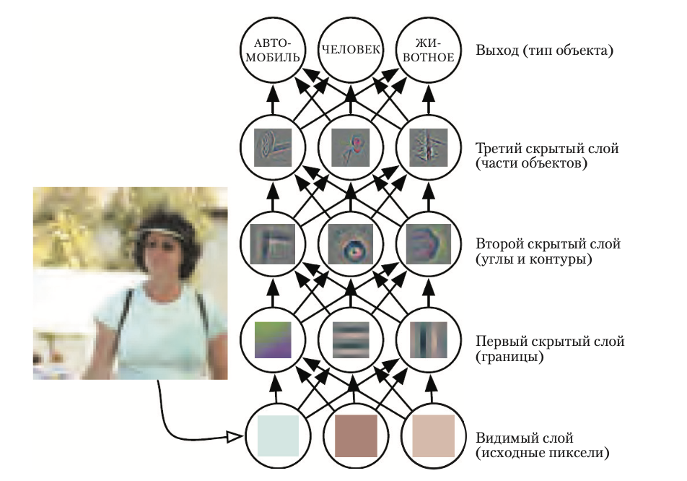
Что такое глубокое обучение?
Глубокое обучение - раздел машинного обучения, в котором нейронные сети имеют многослойную структуру. Благодаря “глубокой” структуре сети способны выучивать из данных более абстрактную информацию и решать более сложные задачи.

Slide 5
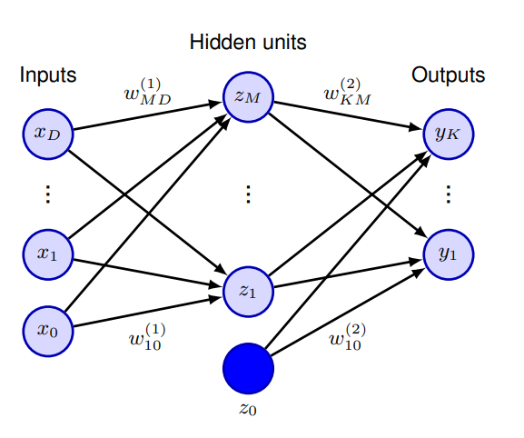
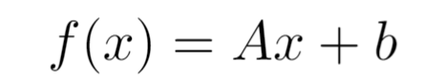
Полносвязные нейронные сети
Полносвязная нейронная сеть (FCNN) — это базовая архитектура, где каждый нейрон одного слоя соединен с каждым нейроном следующего слоя.
Один слой нейронной сети описывается функцией
Между слоями нейронных сетей используют нелинейные функции активации.

Slide 6
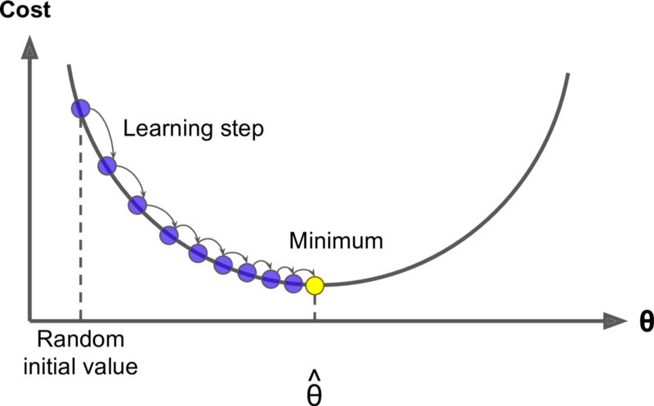
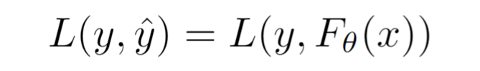
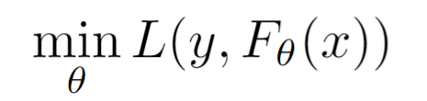
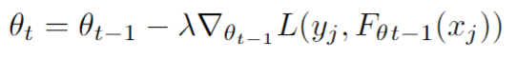
Обучение нейронной сети
Для обучения нейронной сети используется функция потерь L, которая оценивает “ошибку” модели.
Цель обучения заключается в минимизации ошибки – функции потерь.
В этом помогает алгоритм градиентного спуска

Slide 7
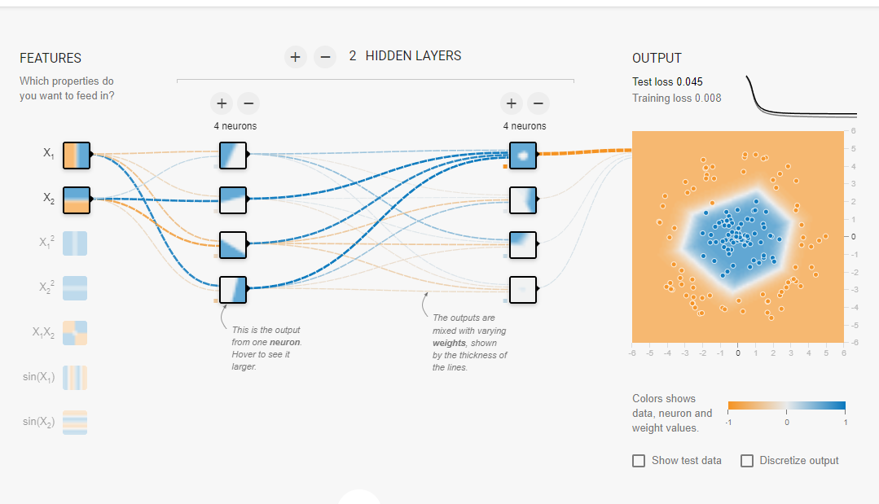
Глубина или ширина?
Каждый слой нейронной сети “упрощает” задачу для следующего слоя. Поэтому чем сложнее задача, тем “глубже” необходима модель.
При этом, чем меньше нейронов в слое, тем сильнее модель сжимает входные данные. Поэтому чем более разнородны данные, тем модель должна быть “шире” .
Playground Tensorflow

Slide 8
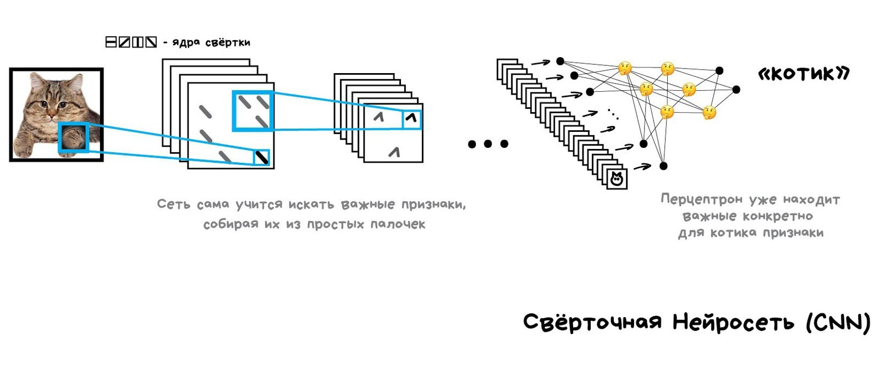
Сверточные нейронные сети

Slide 9
Операция свертки

Slide 10
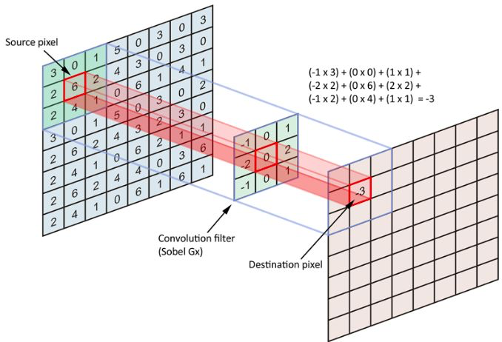
Операции свертки

Slide 11
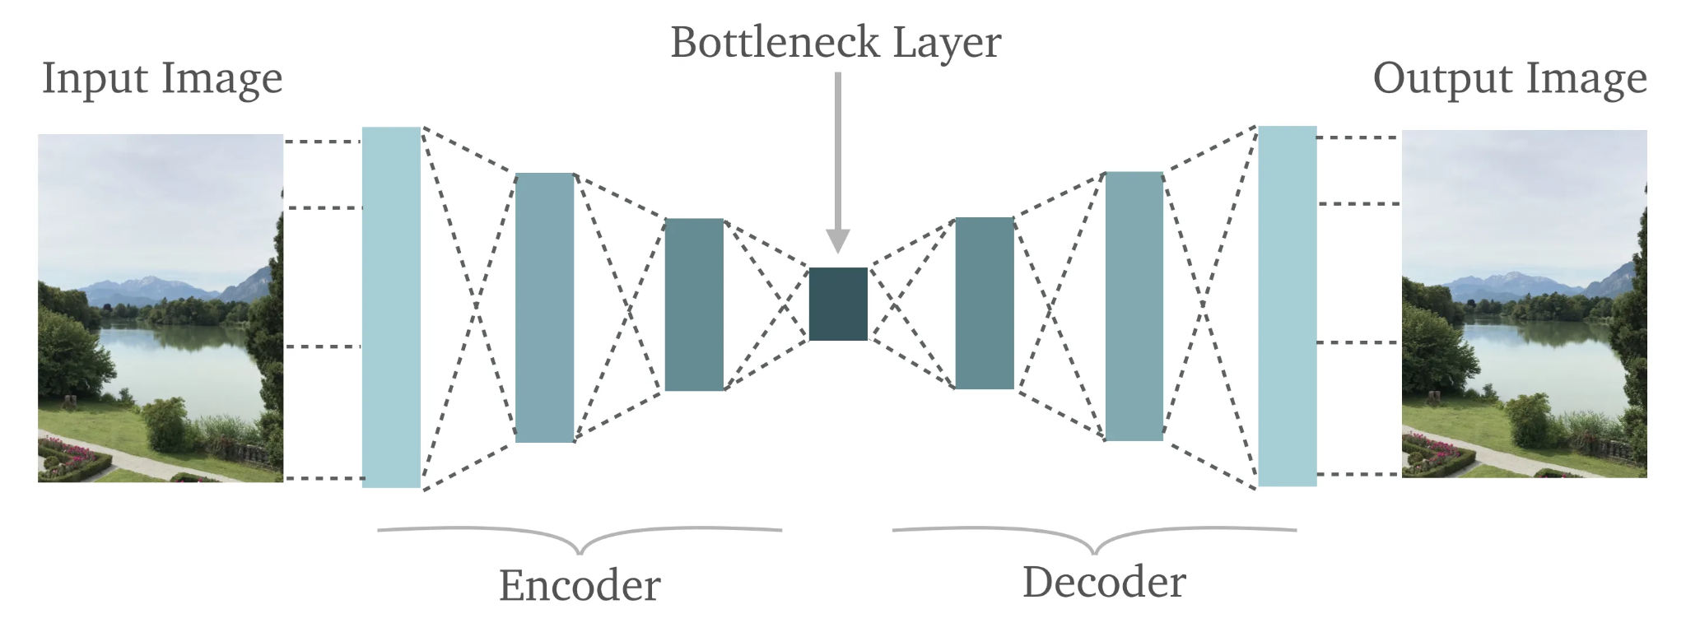
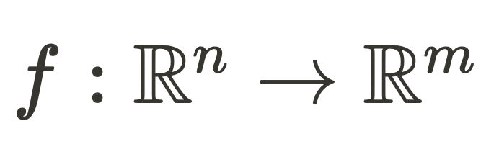
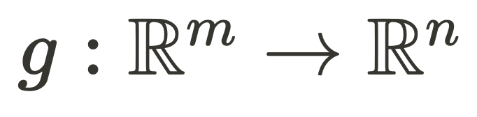
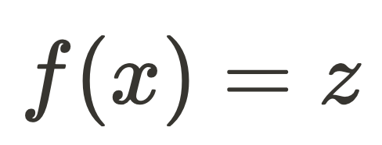
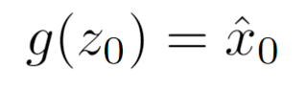
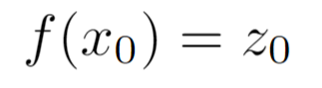
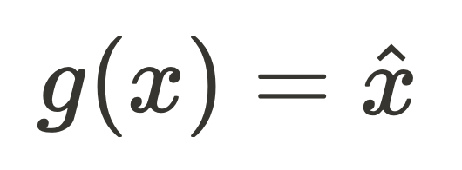
Архитектура автокодировщика

Slide 12
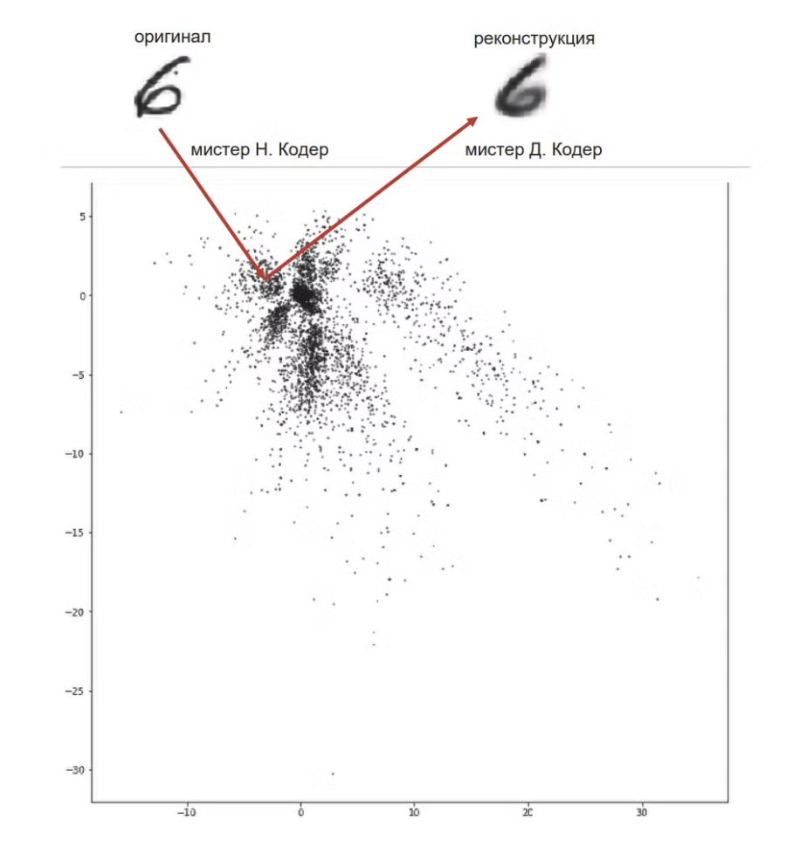
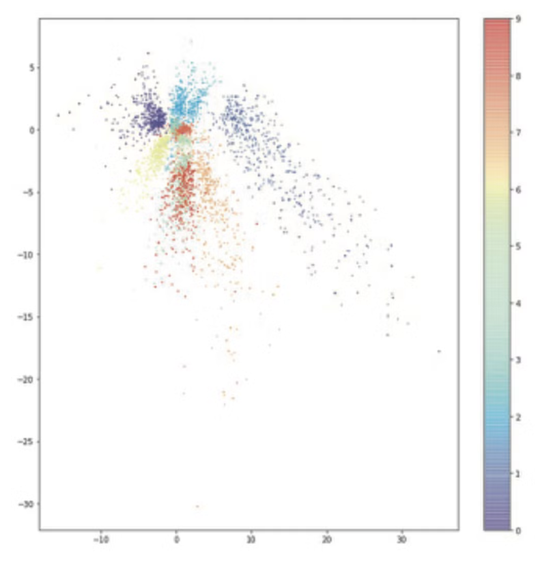
Внутреннее пространство АЕ

Slide 13
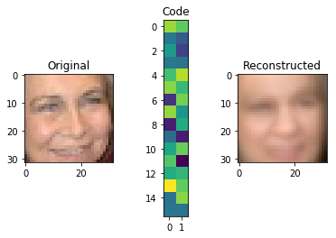
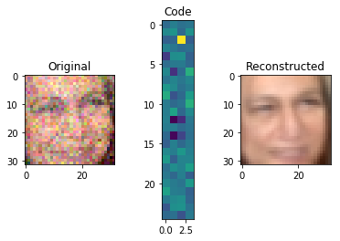
Восстановление данных

Slide 14
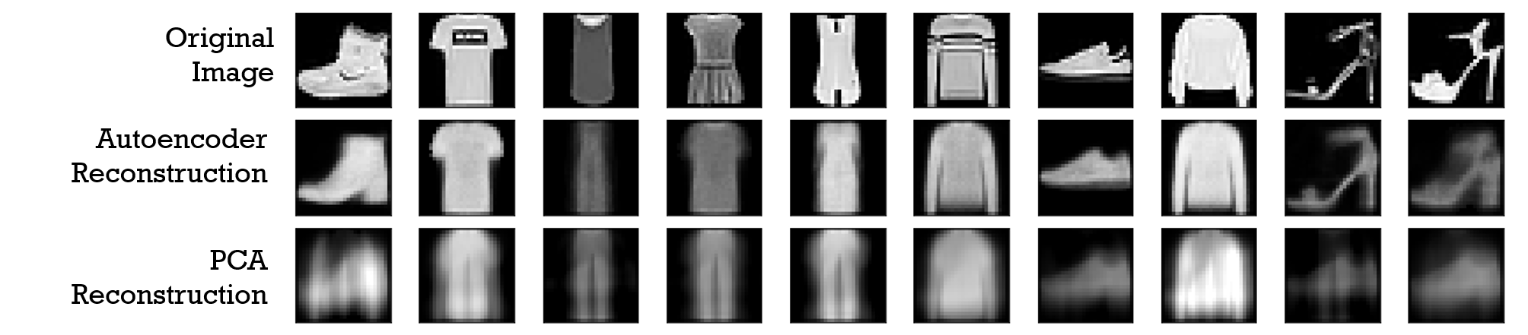
Снижение размерности

Slide 15
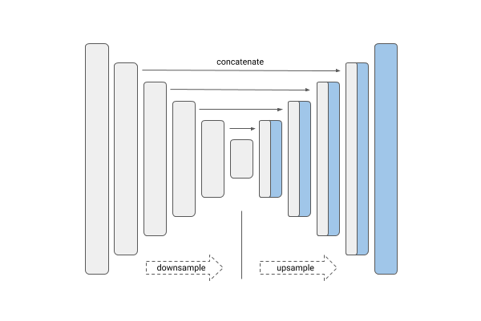
UNet
Кодировщик
Декодировщик

Slide 16
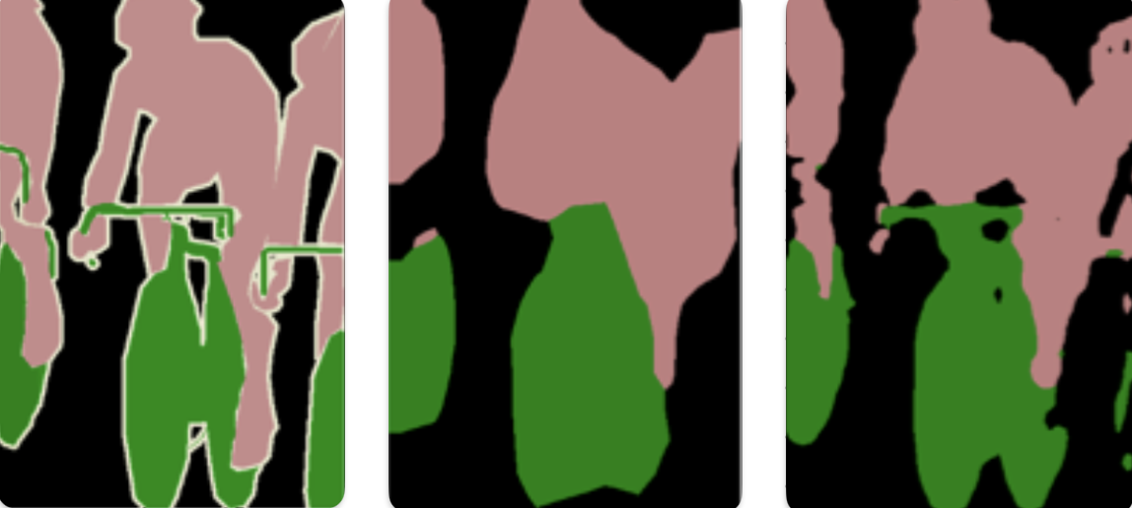
Немного о skip connections

Slide 17
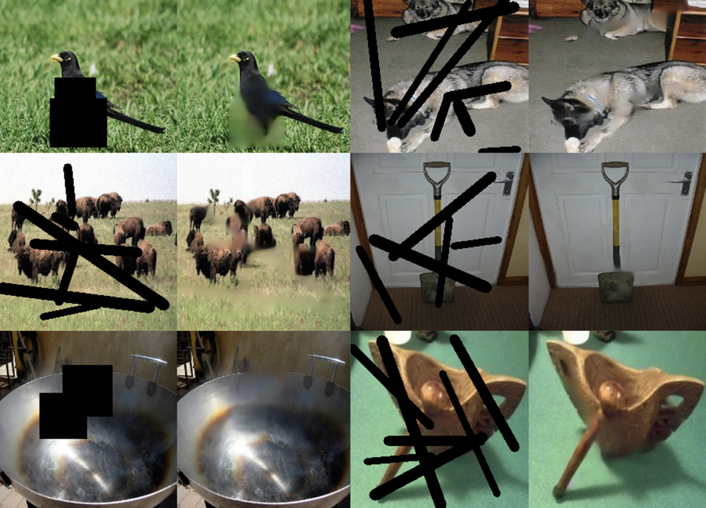
Inpainting

